Slide 1
Projet4 Optimisez un site web existant
OPENCLASSROOMS – JEREMY DELANNOY
Notes:
Bonjour Jeremy Delannoy, je vais aujourd’hui vous présentez le projet 4 « optimisez un site web existant »

Slide 2
01_
/ANALYSE DE L’ÉTAT ACTUEL DU SITE FOURNI
02_
SOMMAIRE
03_
/AMÉLIORATION DU SEO
/COMPARAISON DES RÉSULTATS
/CONCLUSION
/AUDIT
04_
05_
Notes:
Nous allons donc commencer par l’analyse de l’état du site avec Google Measure, ensuite par l’audit, l’amélioration de seo, la comparaison des résultats et la conclusion

Slide 3
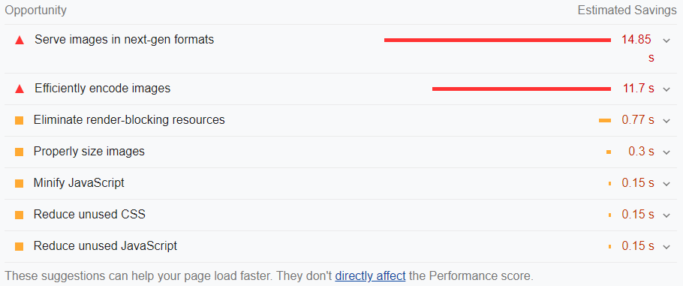
01_ /ANALYSE DE L’ÉTAT ACTUEL DU SITE FOURNI
Notes:
Voici l’analyse du site web avec Google Measure avant l’amélioration du SEO, vous pouvez observez un problème avec les images et un chargement de la page long

Slide 4
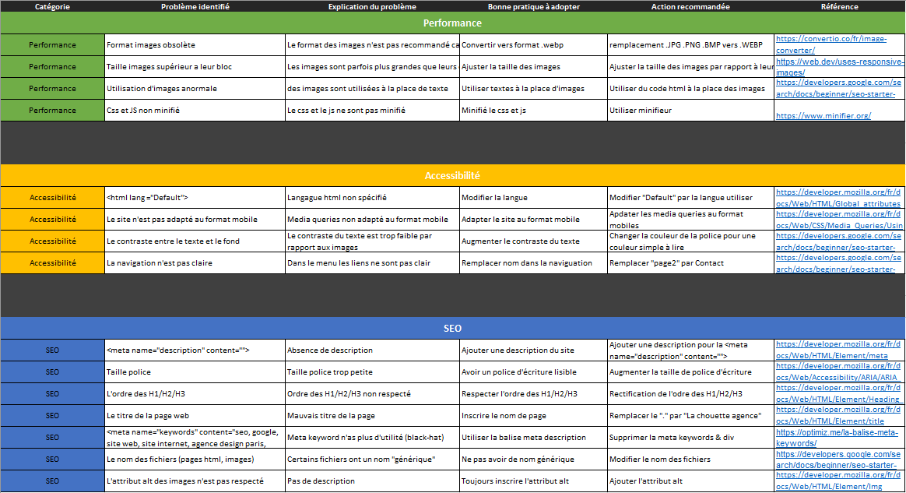
02_ /AUDIT
Notes:
Voici l’audit du site web à améliorer, vous pouvez observer des problèmes de performance, d’accessibilité et de SEO

Slide 5
03_ /AMÉLIORATION DU SEO
CODE SOURCE CORRIGÉ PAR RAPPORT À L’AUDIT :
SITE EN LIGNE CORRIGÉ :
https://github.com/jeremydlny/Projet4
https://jeremydlny.github.io/Projet4/index.html
Notes:
Voici le lien du code source corrigé ainsi que le lien du site en ligne corrigé

Slide 6
Erreurs et correction /PERFORMANCE
FORMAT D’IMAGE
ERREUR RENCONTRÉE :
CORRECTION :
IMAGES EN DIFFÉRENTS FORMATS OBSOLÈTE : .BMP .JPG .PNG
CONVERSION EN .WEBP
Notes:
Correction format d’image 25% plus légère

Slide 7
Erreurs et correction /PERFORMANCE
TAILLE IMAGES SUPÉRIEUR A LEUR BLOC
ERREUR RENCONTRÉE :
CORRECTION:
LES IMAGES SONT PARFOIS PLUS GRANDES QUE LEURS CONTENANTS
AJUSTER LA TAILLE DES IMAGES PAR RAPPORT À LEUR CONTENANTS
Notes:
Correction tailles images

Slide 8
Erreurs et correction /PERFORMANCE
UTILISATION D'IMAGES ANORMALE
ERREUR RENCONTRÉE :
CORRECTION:
DES IMAGES SONT UTILISÉES À LA PLACE DE TEXTE
UTILISER DU CODE HTML À LA PLACE DES IMAGES
Notes:
Correction utilisation images

Slide 9
Erreurs et correction /PERFORMANCE
CSS ET JS NON MINIFIÉ
ERREUR RENCONTRÉE :
CORRECTION:
LE CSS ET LE JS NE SONT PAS MINIFIÉ
UTILISER MINIFIEUR
Notes:
Correction css et js non minifié tel que le site minifier.org

Slide 10
ERREURS ET CORRECTION /ACCESSIBILITÉ
HTML LANG
ERREUR RENCONTRÉE :
CORRECTION :
LANGAGUE HTML NON SPÉCIFIÉ
MODIFIER "DEFAULT" PAR LA LANGUE UTILISER
Notes:
Correction lang de l’html

Slide 11
Erreurs et correction /ACCESSIBILITÉ
FORMAT MOBILE
CORRECTION:
ERREUR RENCONTRÉE:
LE SITE N'EST PAS ADAPTÉ AU FORMAT MOBILE
ADAPTER LE SITE AU FORMAT MOBILE
Notes:
Correction format mobile non adapté

Slide 12
Erreurs et correction /ACCESSIBILITÉ
CONTRASTE ENTRE TEXTE ET FOND
CORRECTION:
ERREUR RENCONTRÉE:
LE CONTRASTE DU TEXTE EST TROP FAIBLE PAR RAPPORT AUX IMAGES
CHANGER LA COULEUR DE LA POLICE POUR UNE COULEUR SIMPLE À LIRE
Notes:
Correction contraste entre texte et fond

Slide 13
Erreurs et correction /ACCESSIBILITÉ
NAVIGATION N'EST PAS CLAIRE
CORRECTION:
ERREUR RENCONTRÉE:
DANS LE MENU LES LIENS NE SONT PAS CLAIR
REMPLACER "PAGE2" PAR CONTACT
Notes:
Correction de naviguation

Slide 14
Erreurs et correction /SEO
HTML META DESCRIPTION
ERREUR RENCONTRÉE :
CORRECTION:
ABSENCE DE DESCRIPTION
AJOUTER UNE DESCRIPTION POUR LA <META NAME="DESCRIPTION" CONTENT="">
Notes:
Correction meta description

Slide 15
Erreurs et correction /SEO
TAILLE POLICE
ERREUR RENCONTRÉE :
CORRECTION:
TAILLE POLICE TROP PETITE
AUGMENTER LA TAILLE DE POLICE D'ÉCRITURE
Notes:
Correction taille police

Slide 16
ERREURS ET CORRECTION /SEO
ORDRE DES TITRES
ERREUR RENCONTRÉE :
CORRECTION:
ORDRE DES H1/H2/H3 NON RESPECTÉ
RECTIFICATION DE L'ODRE DES H1/H2/H3
Notes:
Correction ordre des titres

Slide 17
Erreurs et correction /SEO
HTML TITLE
ERREUR RENCONTRÉE :
CORRECTION:
MAUVAIS TITRE DE LA PAGE
REMPLACER LE "." PAR "LA CHOUETTE AGENCE"
Notes:
Correction titre html

Slide 18
Erreurs et correction /SEO
HTML META KEYWORDS
ERREUR RENCONTRÉE :
CORRECTION:
<META NAME="KEYWORDS" CONTENT="SEO, GOOGLE, SITE WEB, SITE INTERNET, AGENCE DESIGN PARIS, AGENCE DESIGN, AGENCE DESIGN,AGENCE DESIGN,AGENCE DESIGN,AGENCE DESIGN,AGENCE DESIGN,AGENCE DESIGN,AGENCE DESIGN,AGENCE DESIGN">
SUPPRIMER LA META KEYWORDS & DIV
Notes:
Correction meta keywords supprimer car

Slide 19
Erreurs et correction /SEO
NOM DES FICHIER (PAGES HTML, IMAGES)
ERREUR RENCONTRÉE :
CORRECTION:
CERTAINS FICHIERS ONT UN NOM "GÉNÉRIQUE"
MODIFIER LE NOM DES FICHIERS
Notes:
Correction nom des fichers html images

Slide 20
Erreurs et correction /SEO
HTML : ATTRIBUT ALT DES IMAGES
ERREUR RENCONTRÉE :
CORRECTION:
PAS DE DESCRIPTION
AJOUTER L'ATTRIBUT ALT
Notes:
Correction attribut des images

Slide 21
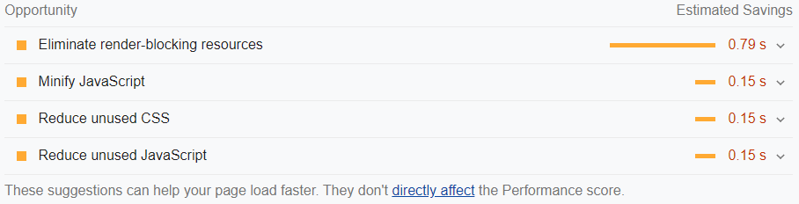
ERREURS ET CORRECTION
RESULTATS DE L’ANALYSE HTTPS://WEB.DEV/MEASURE/ APRÈS CORRECTION DES ERREURS
Notes:
Voici l’analyse du site web avec Google Measure après l’amélioration, vous pouvez observez une grande différence de chargement de la page

Slide 22
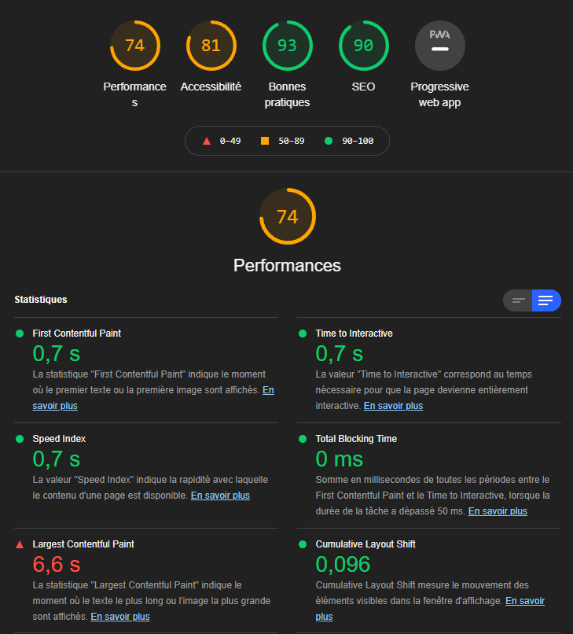
04_ /Comparaison des résultats VERSION DESKTOP
ANALYSE DU SITE NON-OPTIMISÉ AVEC LIGHTOUSE
Notes:
74 performance et 81 accessibilité

Slide 23
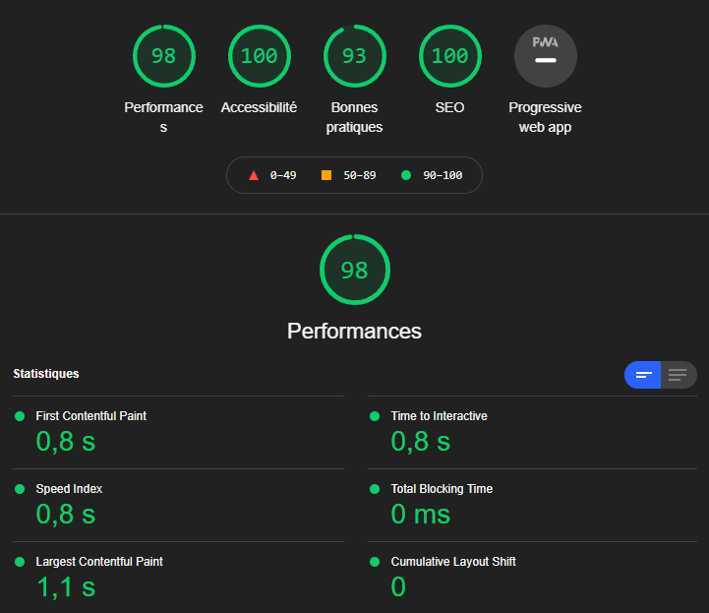
04_ /Comparaison des résultats VERSION DESKTOP
ANALYSE DU SITE OPTIMISÉ AVEC LIGHTOUSE
Notes:
98 perfomance et 100 en accessibilité

Slide 24
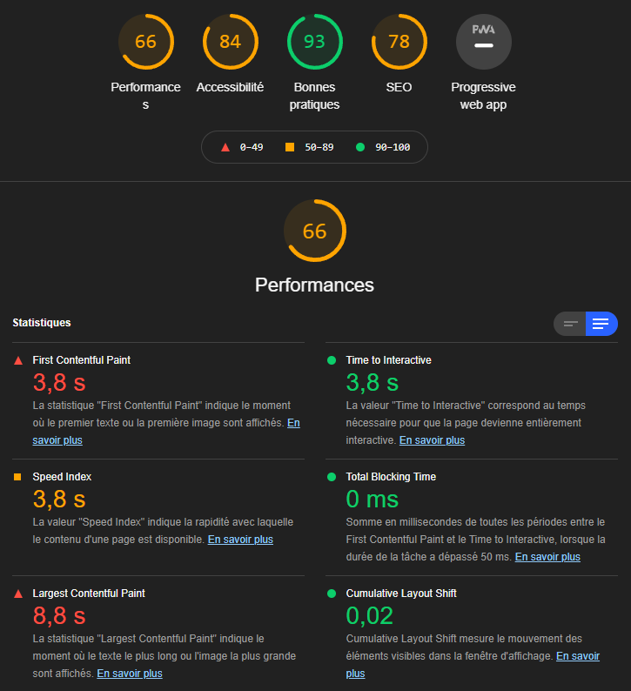
04_ /Comparaison des résultats VERSION MOBILE
ANALYSE DU SITE NON-OPTIMISÉ AVEC LIGHTOUSE
Notes:
66 performance et 84 accessibilité et 78 seo

Slide 25
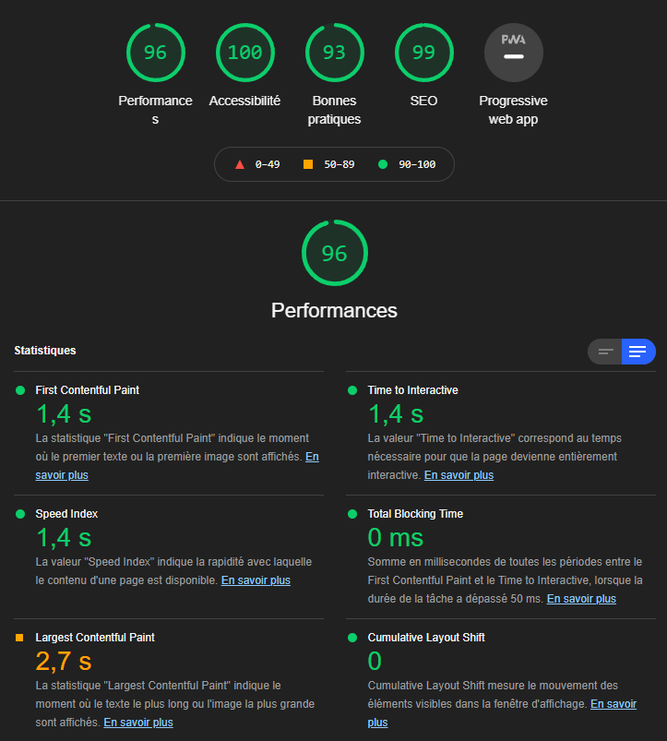
04_ /Comparaison des résultats VERSION MOBILE
ANALYSE DU SITE OPTIMISÉ AVEC LIGHTOUSE
Notes:
96 performance et 100 accessibilité et 99 seo

Slide 26
05_ /CONCLUSION
L’AMÉLIORATION DU SEO APPORTE UNE AMÉLIORATION DE PERFORMANCE, D ’ACCESSIBILITÉ ET UN MEILLEUR RÉFÉRENCEMENT.

Slide 27
MERCI POUR VOTRE ATTENTION
JEREMY DELANNOY
Notes:
Avez-vous des questions ?

